Slide 1
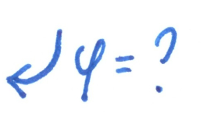
BD003 – metoda jednotkových sil
Martinásek Josef
VUT, FAST

Slide 18
Děkuji za pozornost.

